Slide 1
CSS (Folha de Estilo)
Prof. Edison Camilo

Slide 2
Conteúdo
O que é CSS
Como funciona
Seletores
Propriedades:
  Cores
  Backgrounds
  Borders
  Forms (formulários)
  Fonts
  Navigator Bar (barra de navegação)
  Icons etc

Slide 3
CSS - Conceito
É uma linguagem de estilo utilizada para definir a apresentação de documentos escritos em uma linguagem de marcação. Seu principal benefício é prover a separação entre o layout e o conteúdo de um documento.
Formas de usar CSS no HTML:
  Linkadas ou importadas
  Incorporadas
  In line

Slide 4
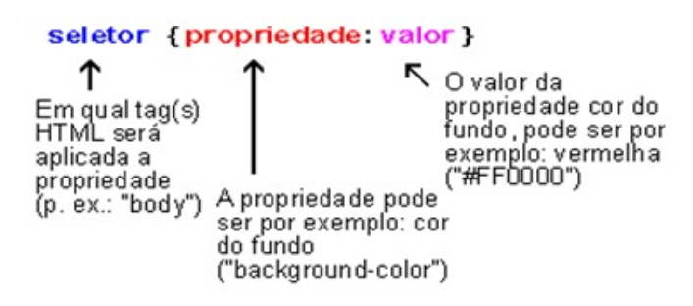
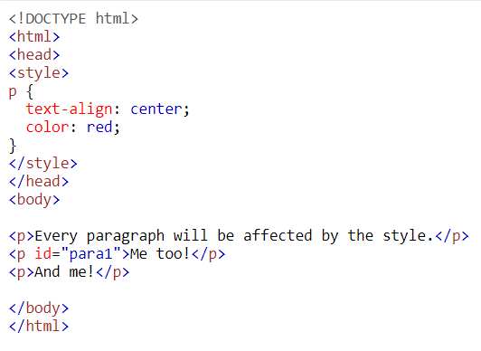
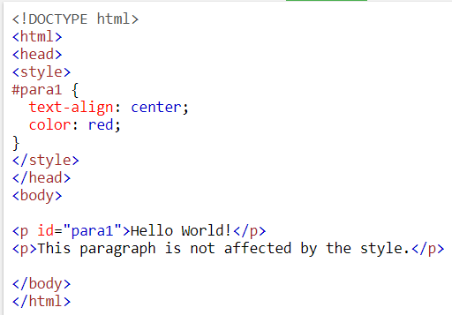
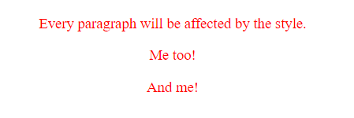
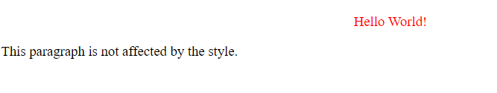
Como funciona
Exemplos:
Resultado

Slide 5
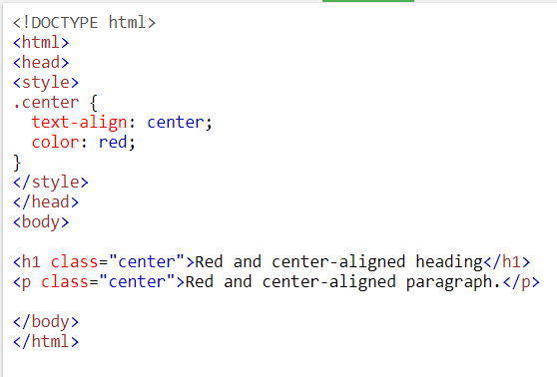
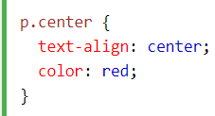
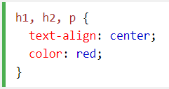
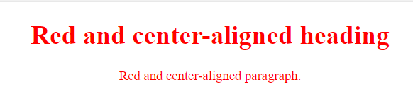
Como funciona
Exemplos:

Slide 6
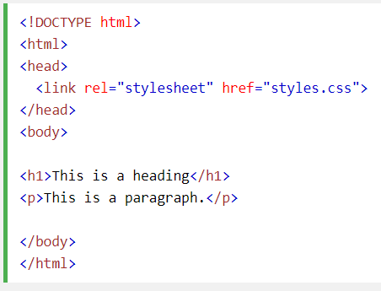
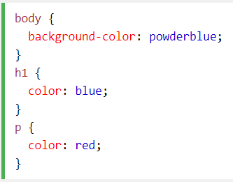
CSS – Linkadas ou incorporadas
Conteúdo do arquivo style.css

Slide 7
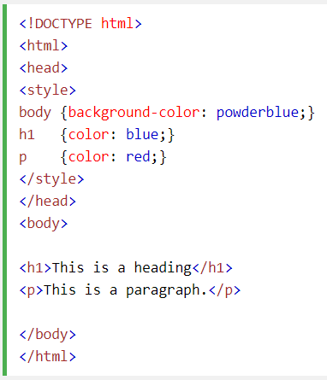
Css - Incorporadas
CSS é definido no <head> </head>
através da tag <style>

Slide 8

Css – in line
Utilizado para aplicar a um tag HTML

Slide 9
Propriedades
Utilize o site para testar as propriedades CSS:
https://www.w3schools.com/css/default.asp

Slide 10
Bootstrap
O Bootstrap é a estrutura(framework) HTML, CSS e JavaScript mais popular para o desenvolvimento de sites responsivos para dispositivos móveis.
O Bootstrap é totalmente gratuito para baixar e usar!
Site: https://getbootstrap.com/
Documentação do Bootstrap em português:
https://getbootstrap.com.br/docs/4.0/getting-started/introduction/

